Slide 1
Proyecto Integrador de saberes
Presentado por:
Diana Serrano
Israel Tapia
Presentado a:
Ing. Jorge Afranio Lopez Vargas
PROGRAMACION FUNCIONAL
Área Técnica
LOJA-ECUADOR
2019

Slide 2
OBJETIVOS
GENERAL
Realizar un análisis exploratorio de datos a un data set
ESPECIFICO
Construir un conjunto de consultas SQL para extraer datos almacenados en la base de datos con el fin de proporcionar información relevante.
Utilizar conceptos de programación funcional para realizar análisis exploratorio de datos.

Slide 3
DESCRIPCIÓN
El dataset que se debe analizar está formado por información que proviene de la red social Twitter, es decir se trata de un conjunto de Tweets.
El dataset con el que deben trabajar contiene información acerca de la iniciativa de la Naciones Unidas denominada Objetivos de Desarrollo Sostenible ODS
Columna | Tipo | Descripción | Ejemplo
id_str | String | Representa al identificador único de un Tweet | 1038336680929964032
from_user | String | El nombre del usuario, tal como lo ha definido | MarielaAyerve

Slide 4
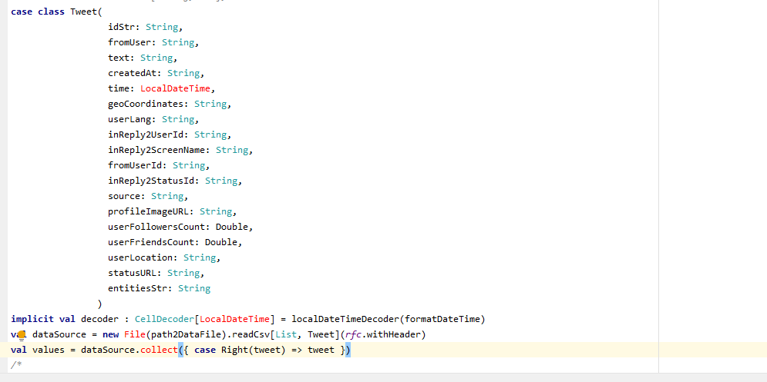
Creación de la clase Tweet

Slide 5
RESULTADOS
Los siguientes son los resultados a diferentes consultas dadas, usando programación funcional,

Slide 6
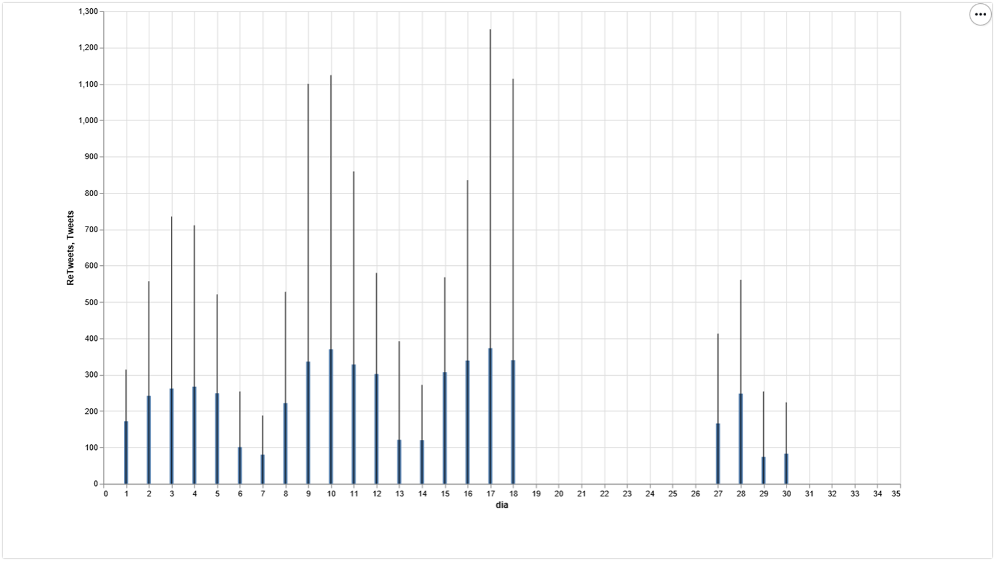
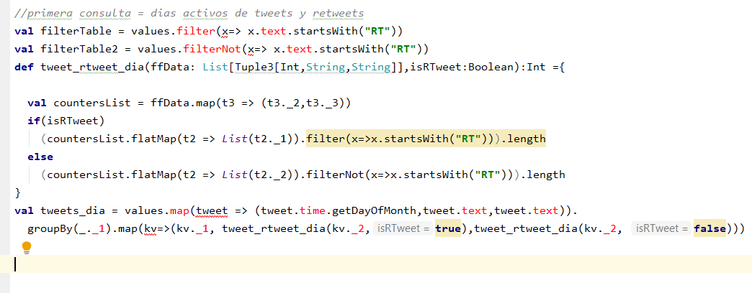
Número de Tweets y Re Tweets por día.

Slide 7
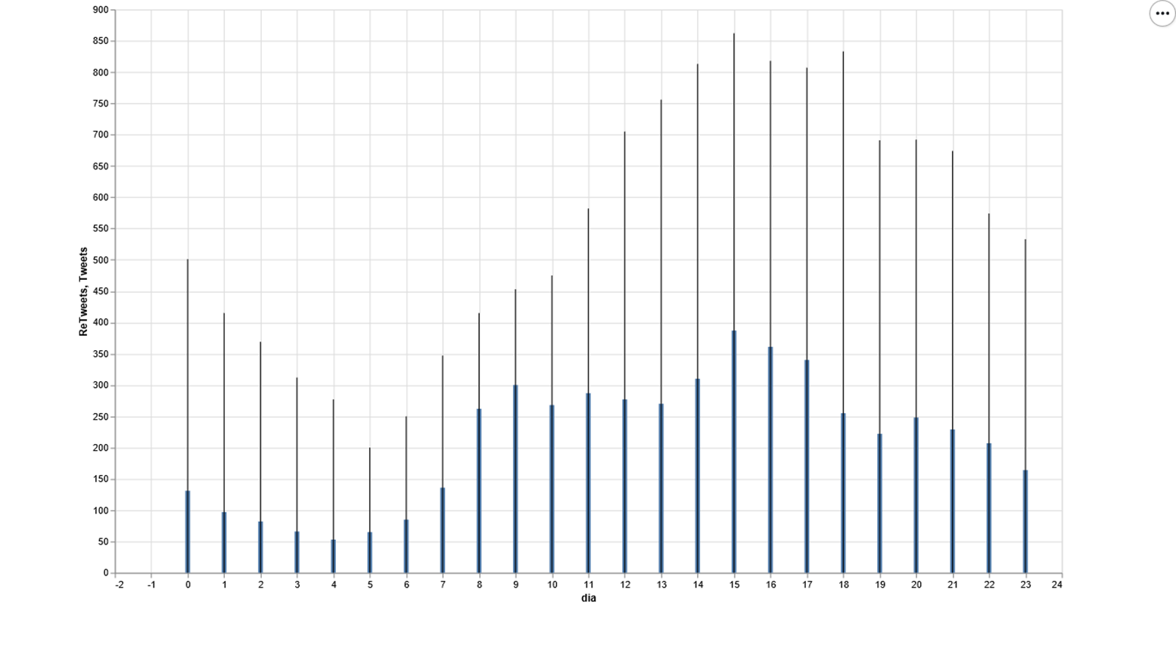
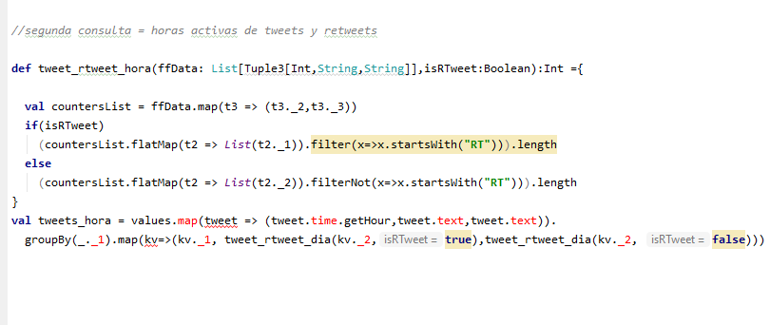
Número de Tweets y ReTweets por hora

Slide 8
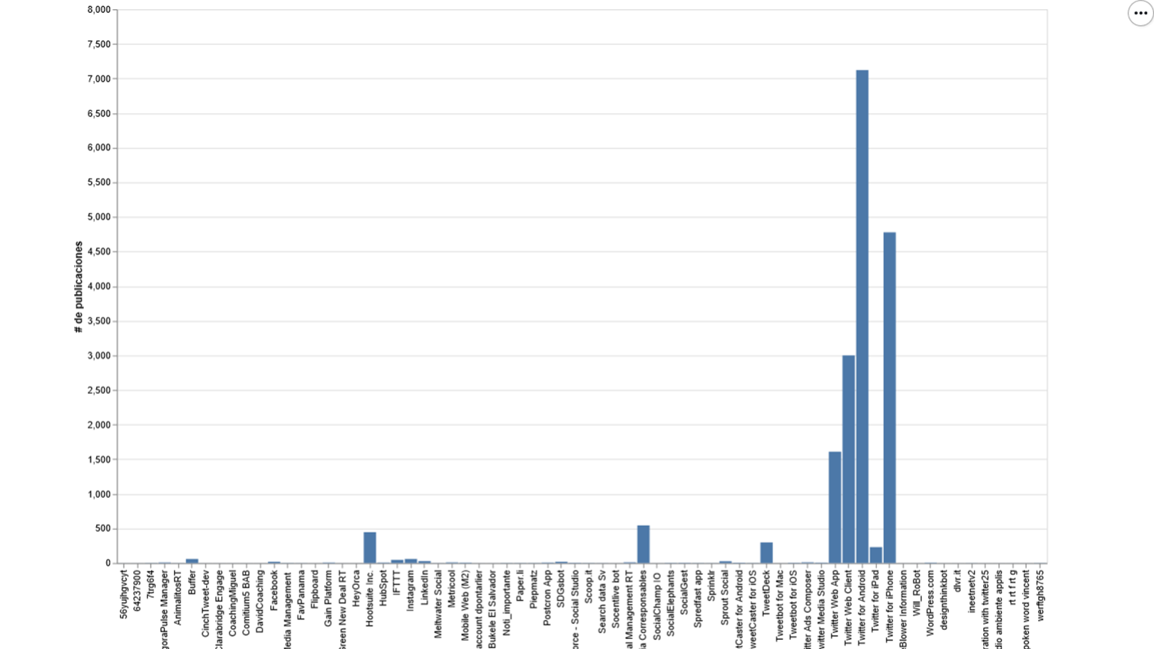
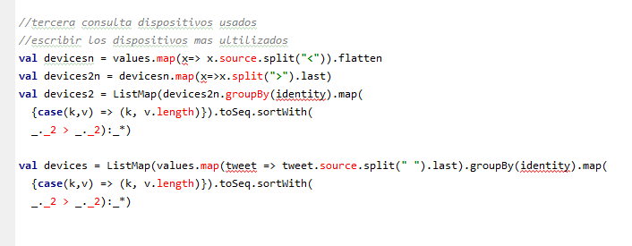
Aplicaciones más utilizadas para publicar Tweets

Slide 9
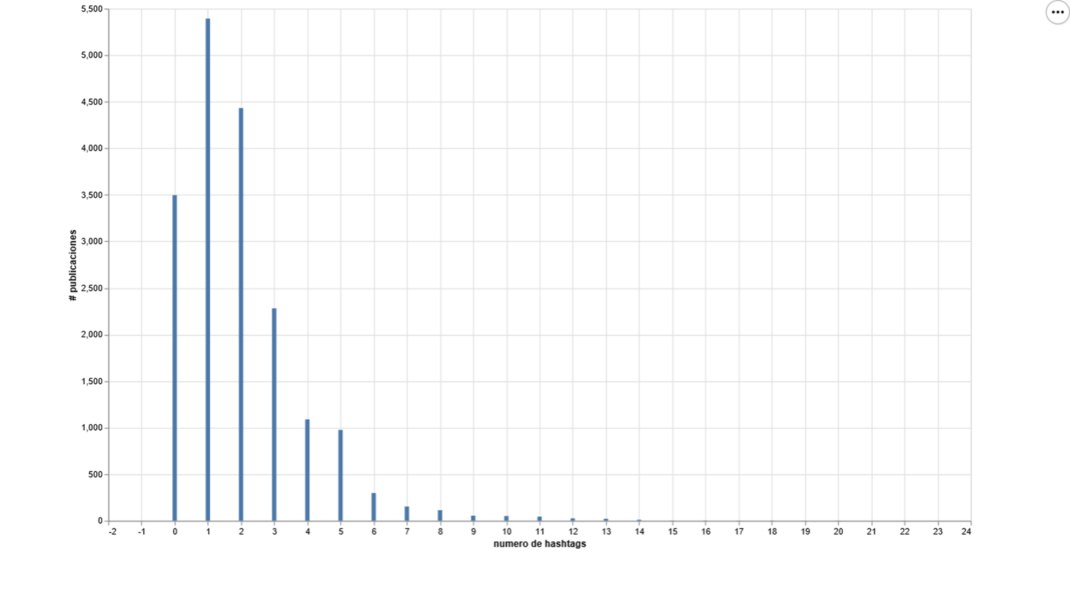
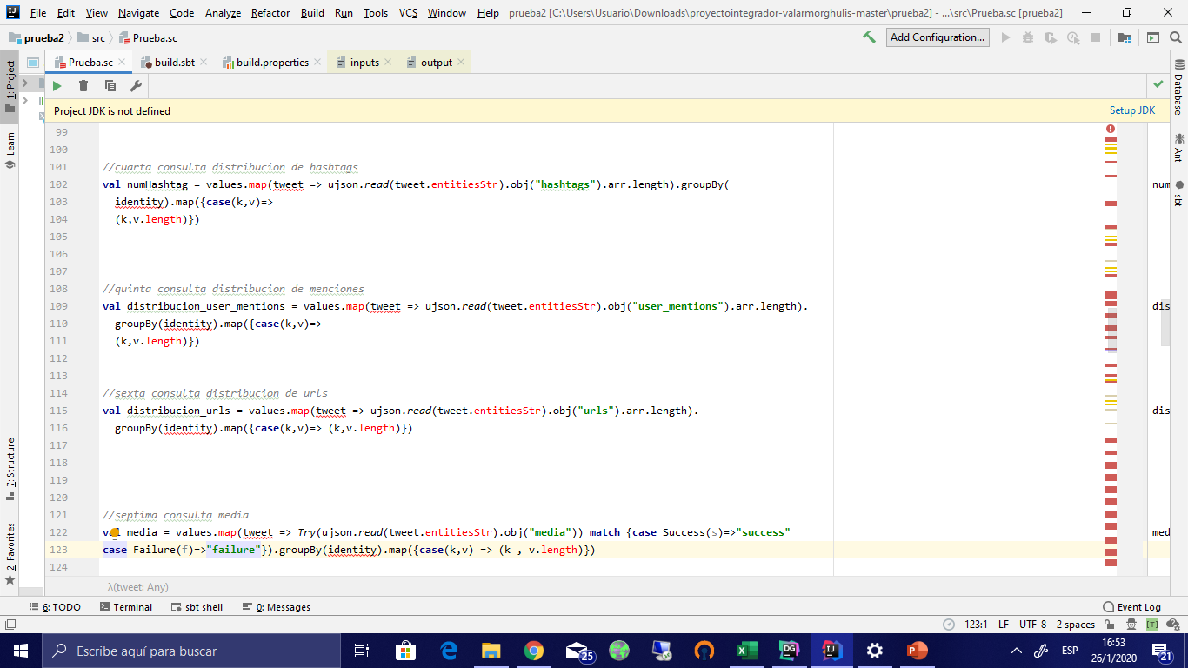
Distribución de Hashtags

Slide 10
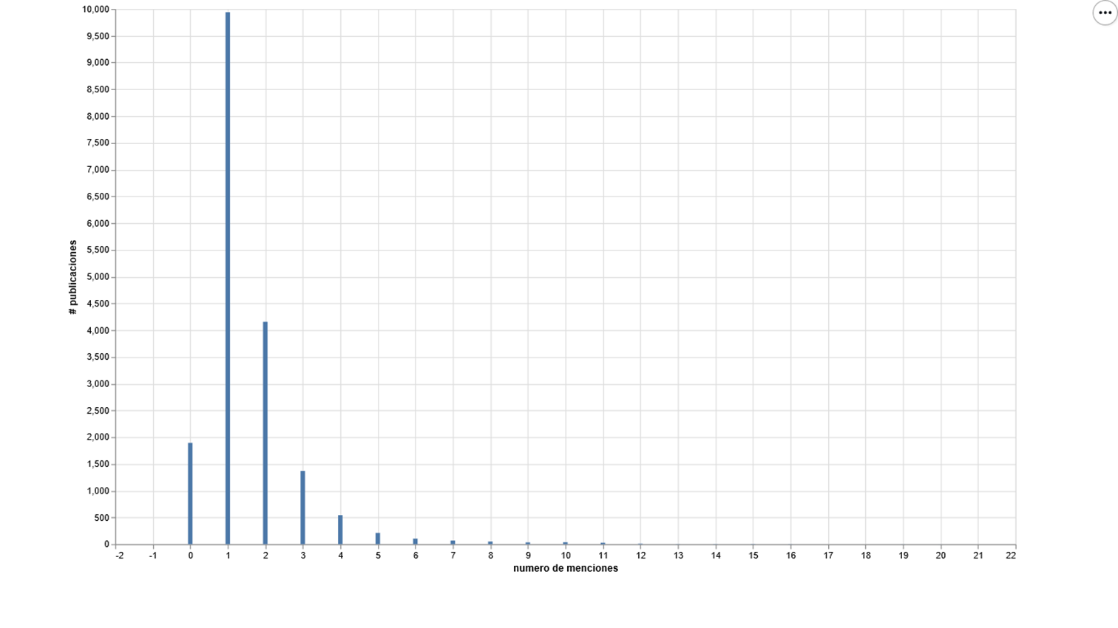
Distribución de menciones

Slide 11
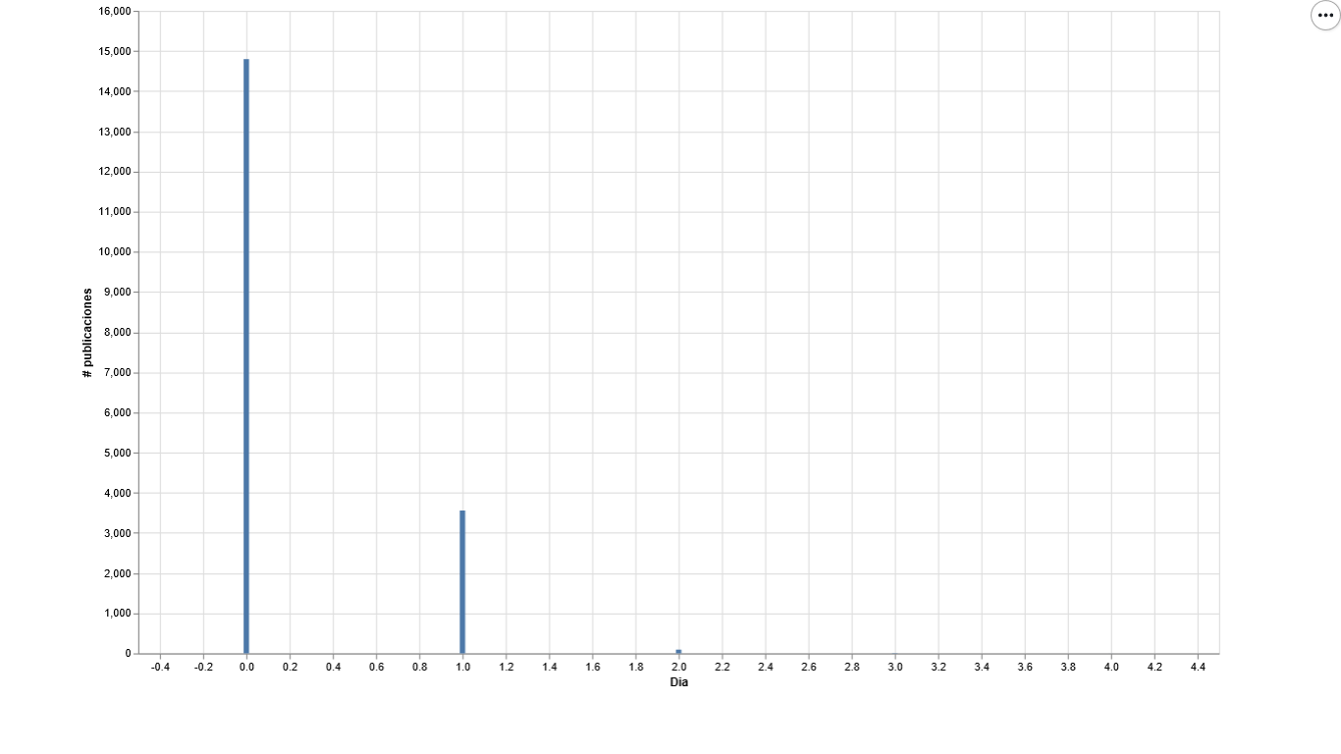
Distribución de URLs

Slide 12
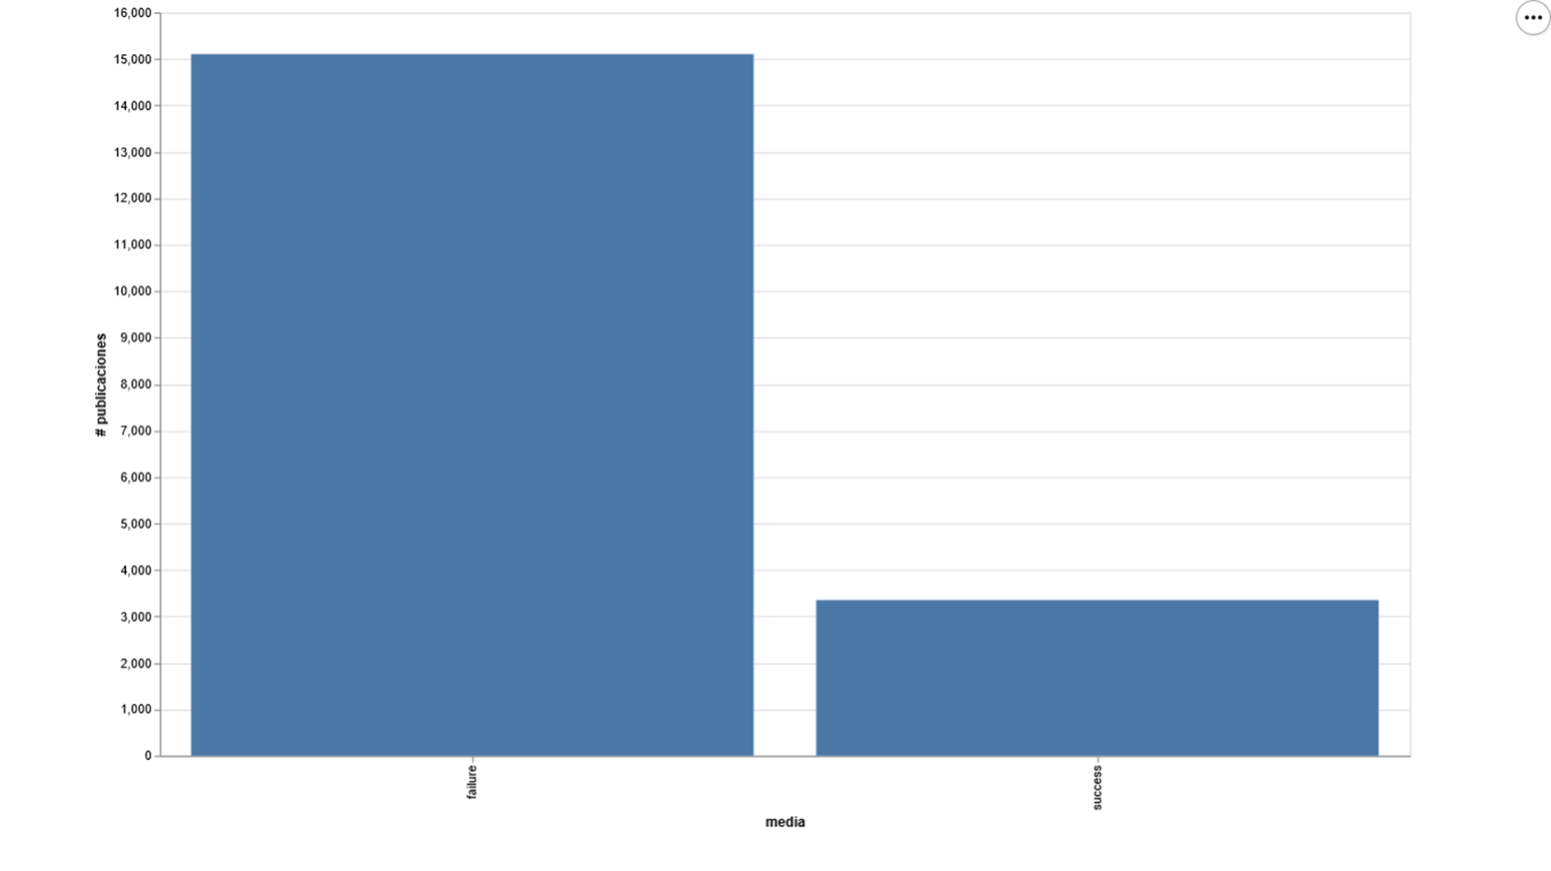
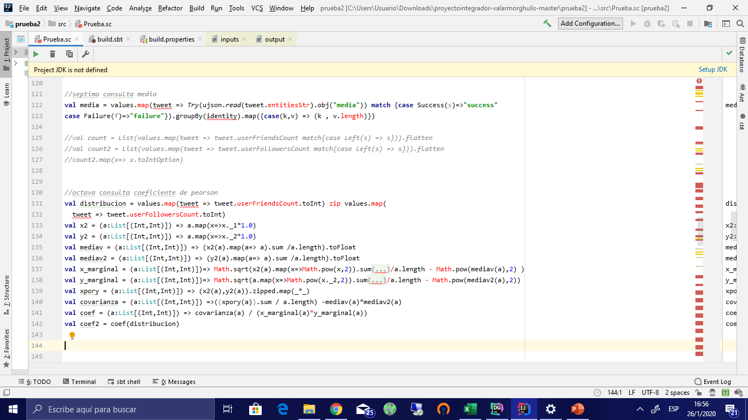
Distribución de media

Slide 13
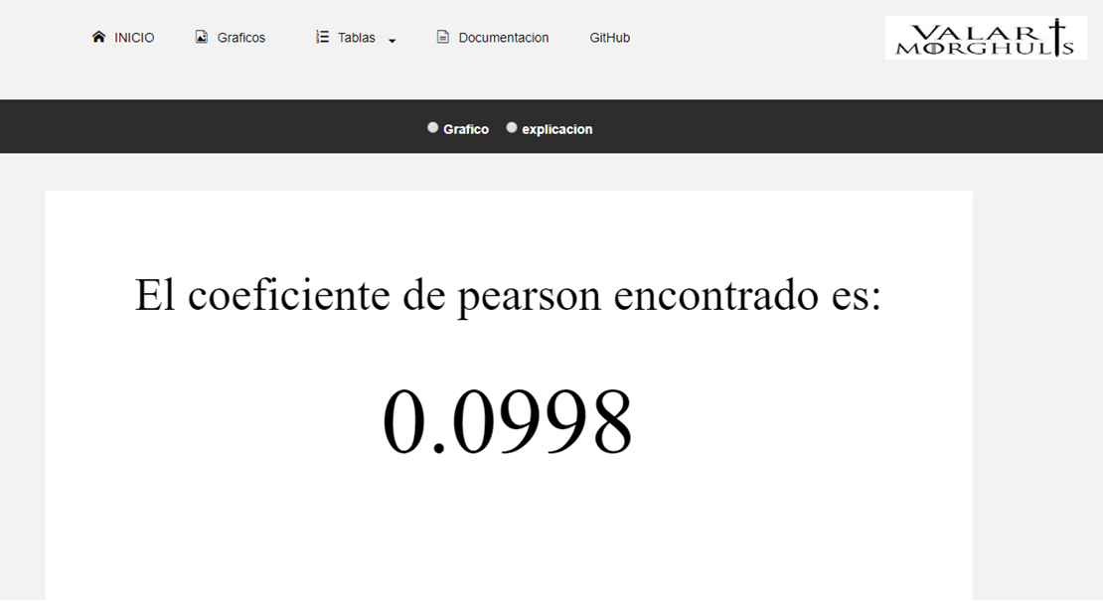
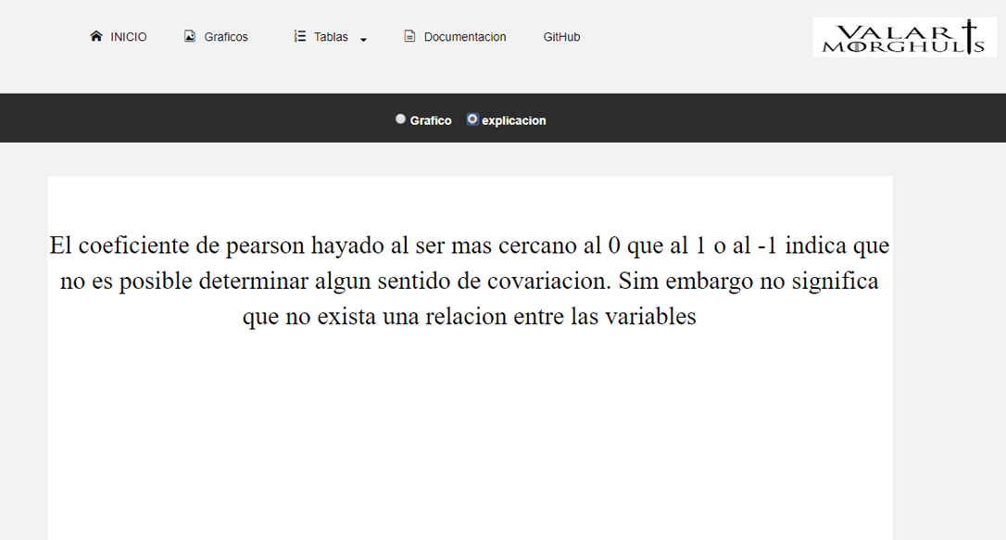
¿Existe una correlación entre el número de amigos y la cantidad de seguidores?

Slide 14
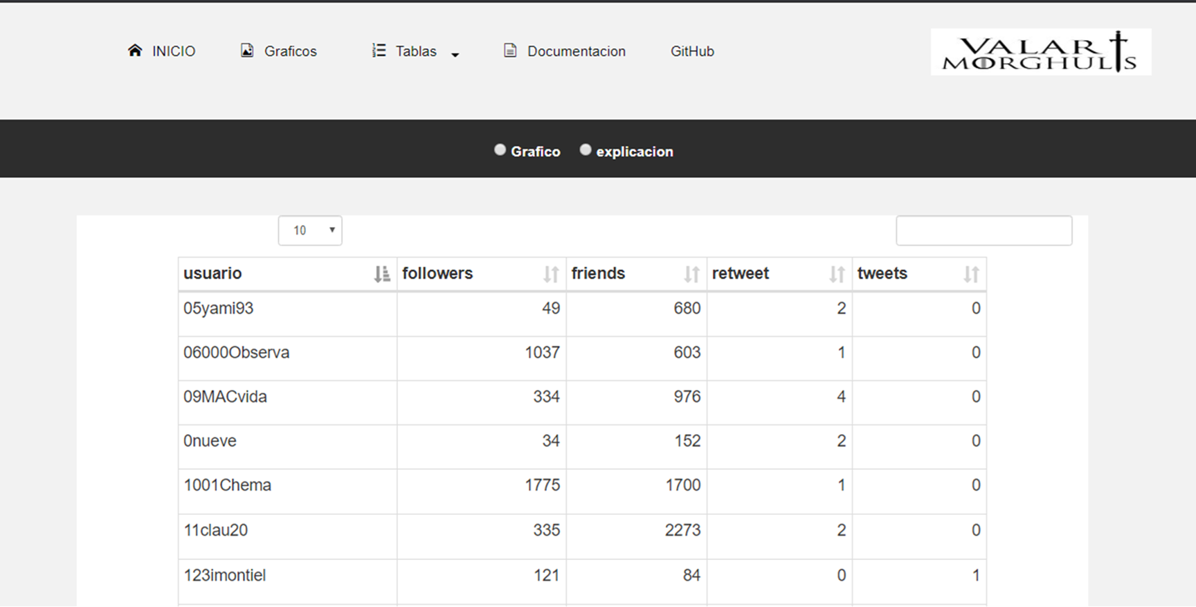
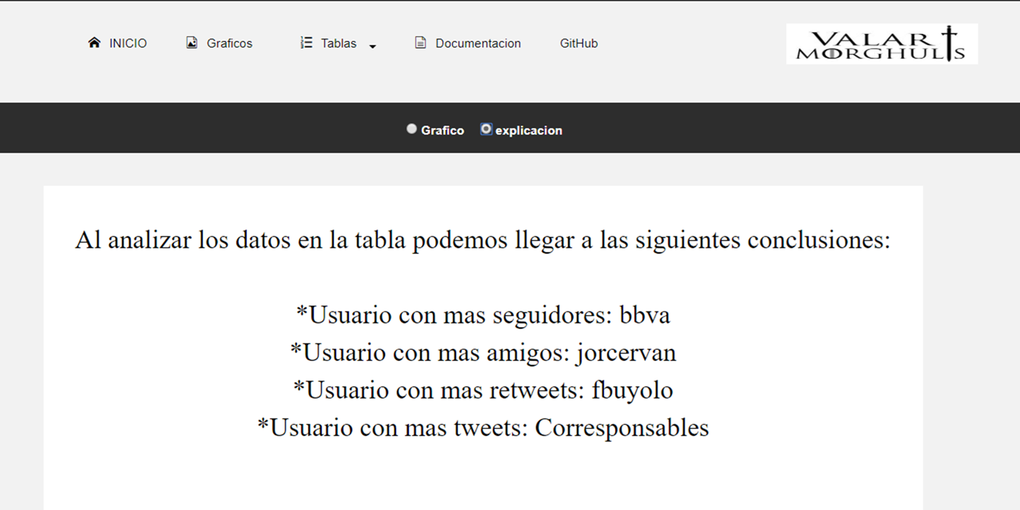
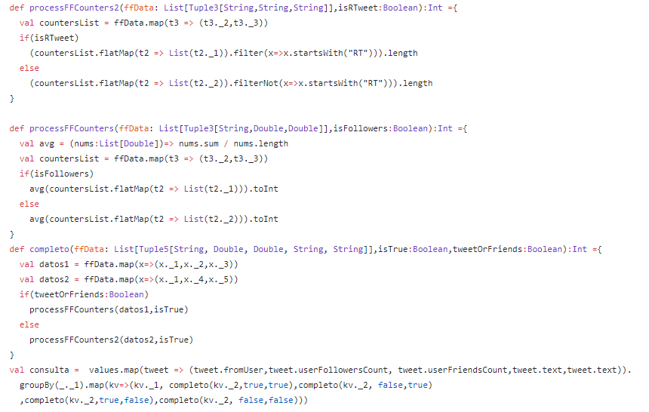
El comportamiento de los usuarios. Por cada usuario se debe presentar: la cantidad de seguidores y de amigos, también el número de Tweets y re-tweets.

Slide 15
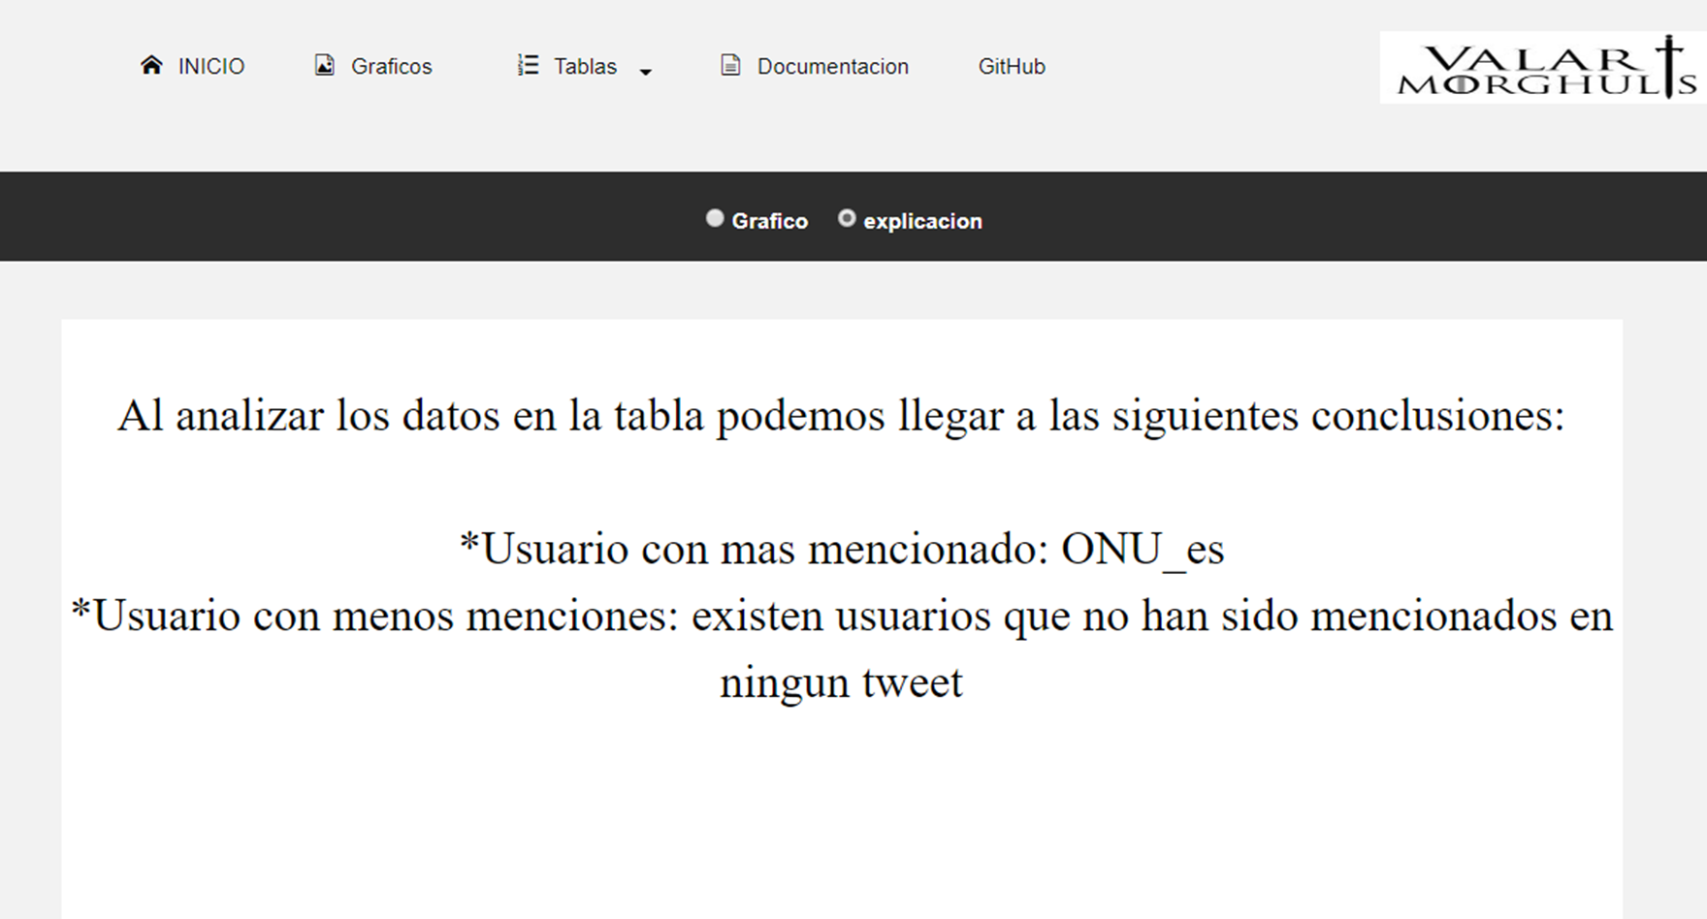
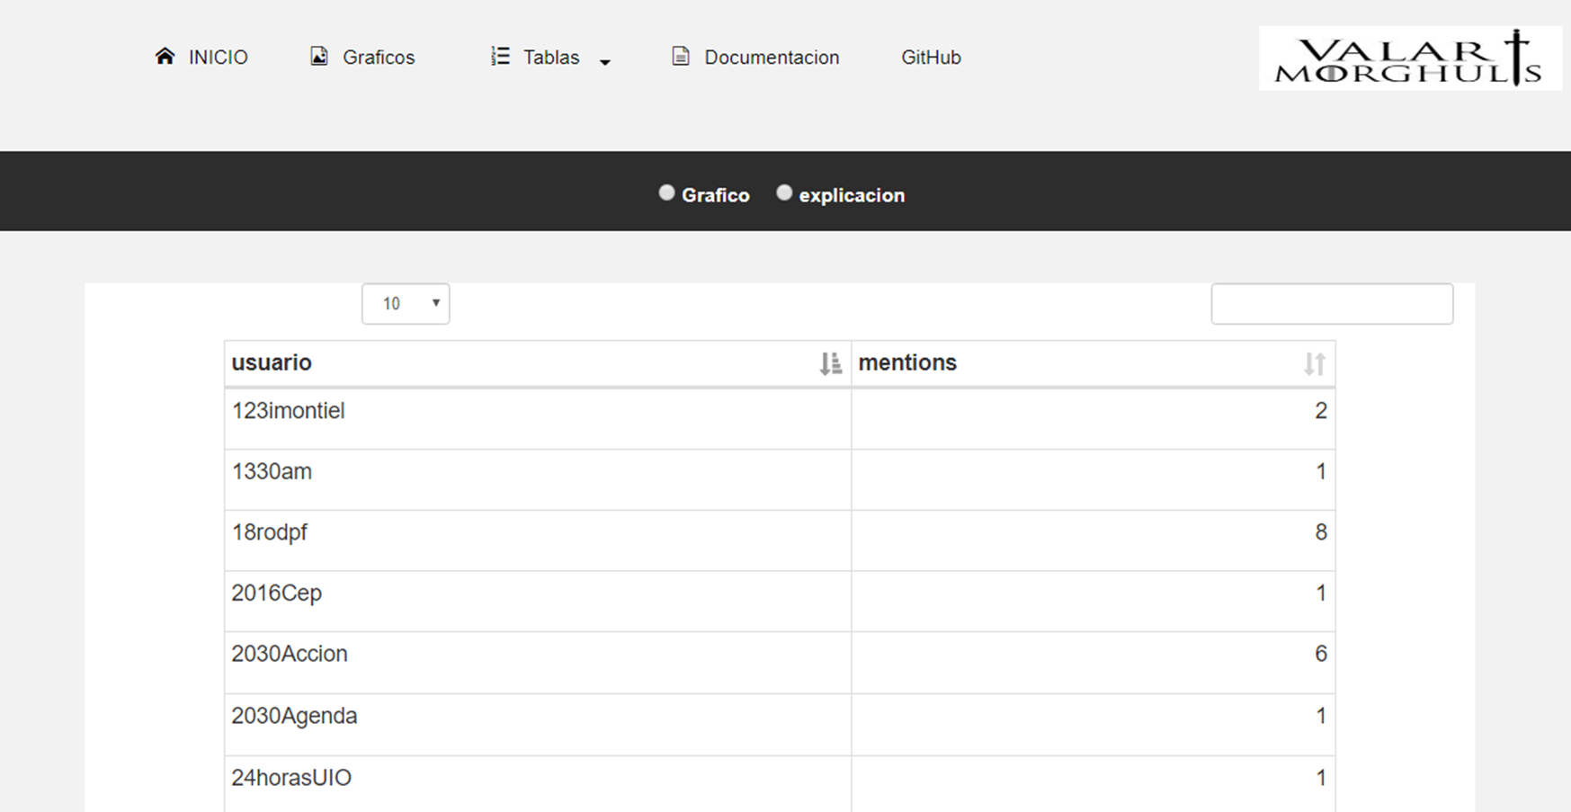
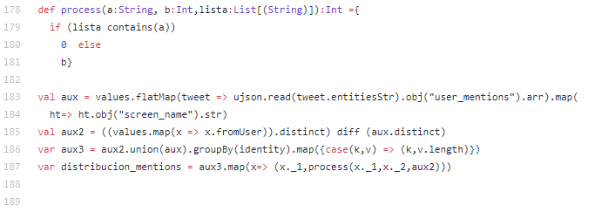
Cuántas veces se ha mencionado a un usuario?

Slide 16
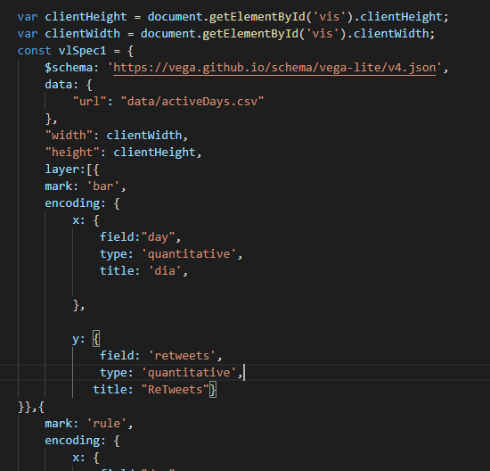
vega

Slide 17
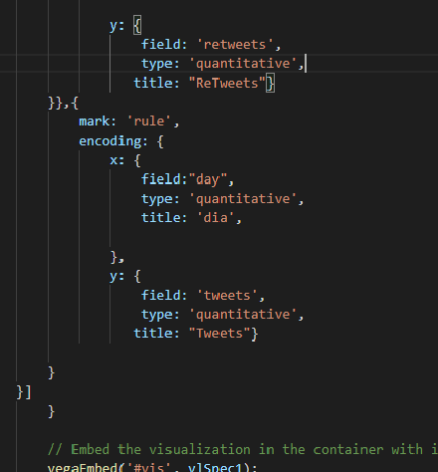

Slide 18
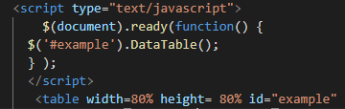

Slide 19


